Slide 1
제16회 PHM 리더 양성을 위한 전문기술 강좌
실습 S/W 설치 가이드
(Windows용)
광주과학기술원 기계로봇공학과
오현석 교수

Slide 2
S/W 설치 과정 개괄
Claude Desktop 앱 설치(5~10 분 소요)
실습 전용 폴더 생성(1분 내외)
추가 설치(약 15분 소요)
총 20~25분 소요

Slide 3
Claude Desktop 앱 설치

Slide 4
Claude Desktop 앱
채팅, 에이전트, 코딩을 하나의 앱에서 제공.
Claude code 사용을 위해서는 Claude Pro (USD 22/월) 이상의 구독이 반드시 요구됨.
무료 구독자는 본 강습회 실습 직접 진행 불가. 강사가 수업 중 진행하는 데모는 참관 가능.
본 설치 가이드는 윈도우를 기준 작성됨. 맥 사용자는 별도 문의 요망.
시스템 요구사항
항목 | 요구사항
운영체제 | Windows 10 (버전 1809) 이상 — x64 및 ARM64 지원
하드웨어 | RAM 최소 4GB (8GB 이상 권장), GPU 불필요
네트워크 | 인터넷 연결 필수 (모델은 클라우드에서 실행)
계정/플랜 | Claude code는 Pro, Max, Team, Enterprise 필수
권장 도구 | Git for Windows (Bash 도구 제공, 버전 관리에 유용)

Slide 5
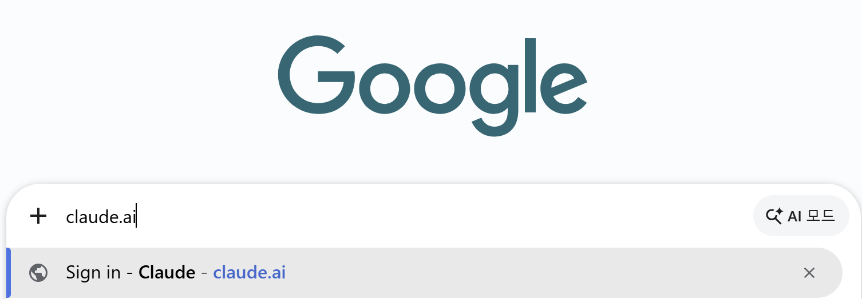
Claude Desktop 앱 설치
구글 검색 창에서 “claude.ai” 입력하여 로그인 진행.
①

Slide 6
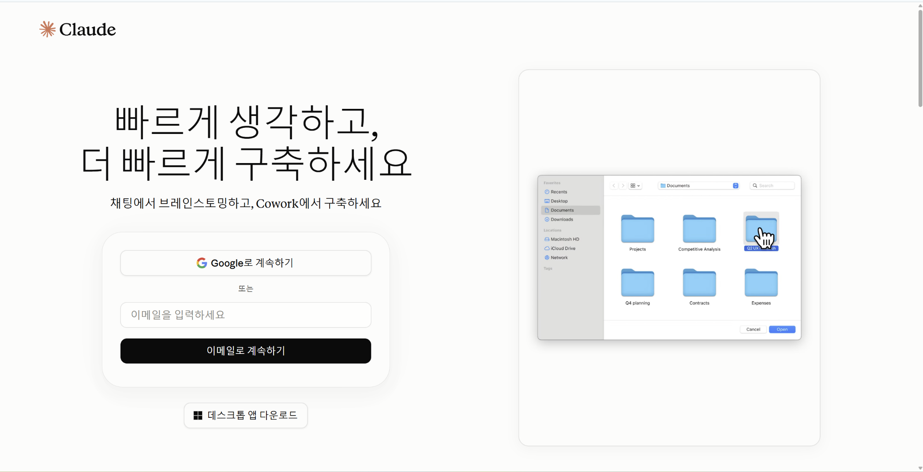
Claude Desktop 앱 설치
Claude Pro가 결제된 본인 Claude 계정으로 로그인.
②

Slide 7
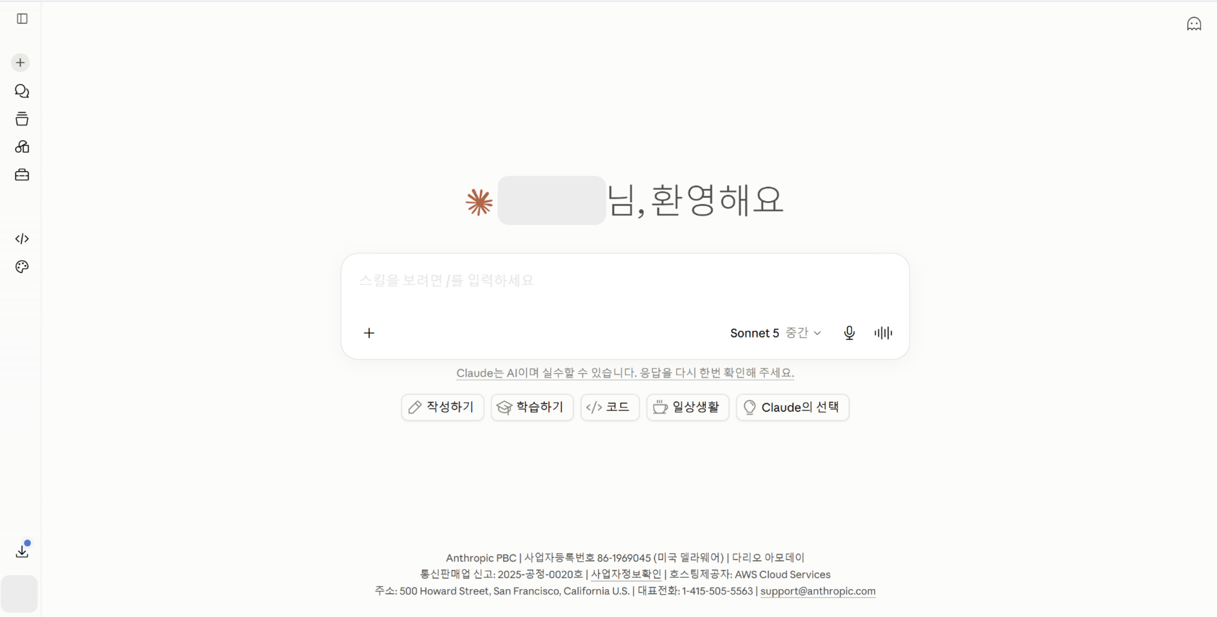
Claude Desktop 앱 설치
왼쪽 메뉴에서 상단 버튼 클릭.
③

Slide 8
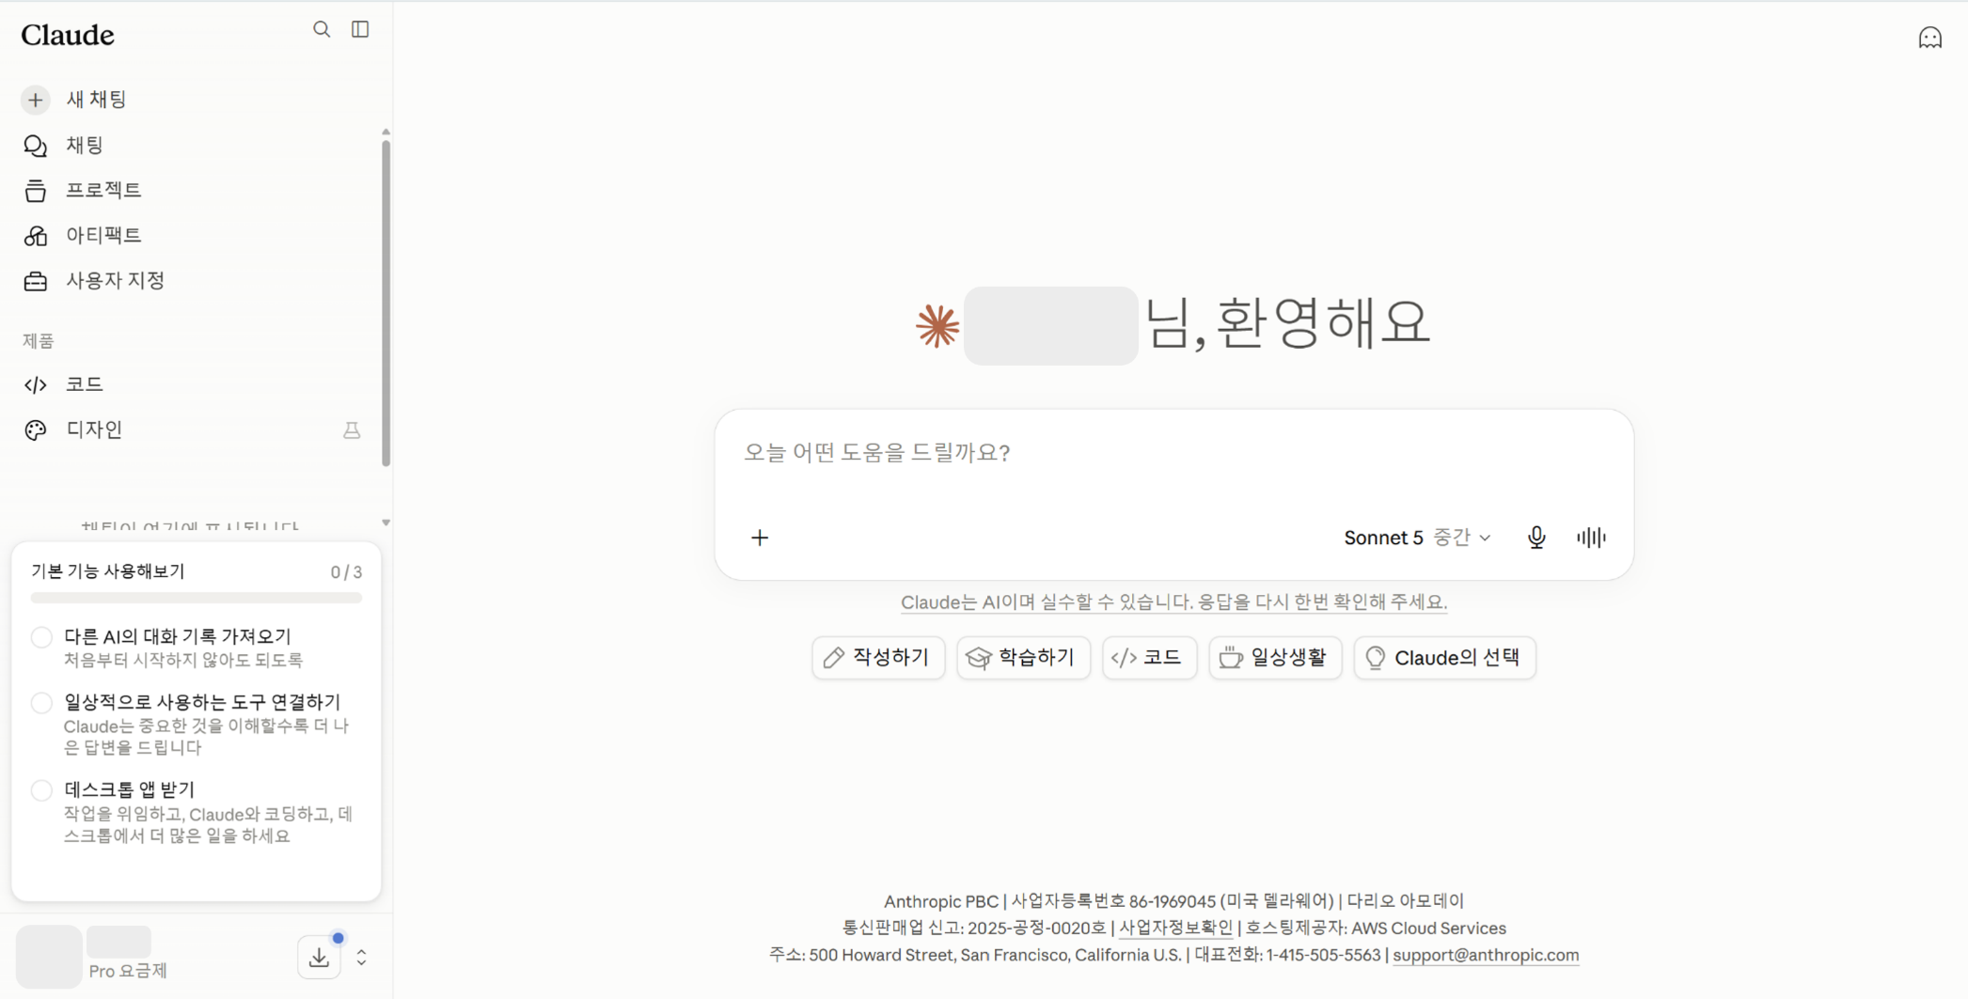
Claude Desktop 앱 설치
제품 창에서 “</> 코드” 클릭.
④

Slide 9
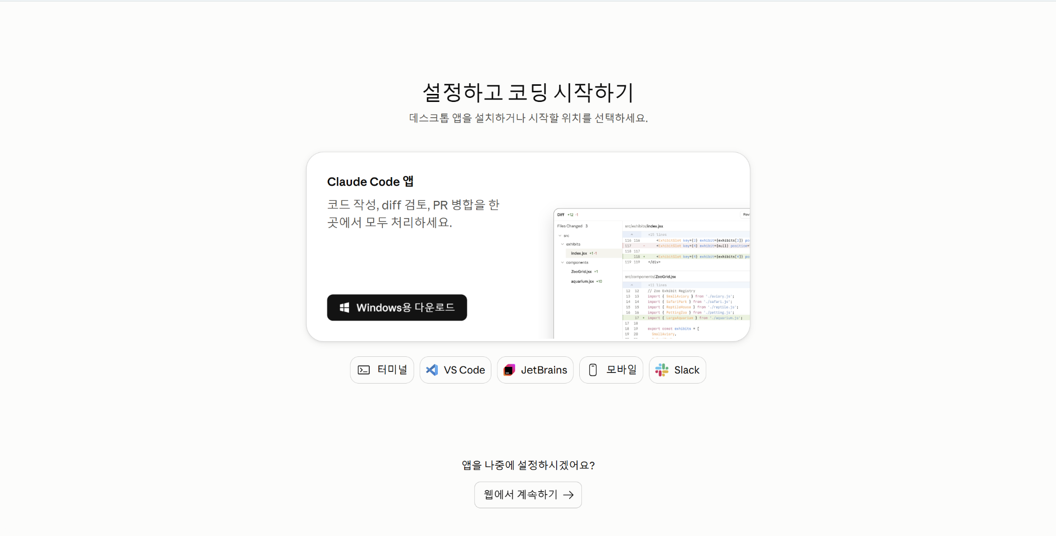
Claude Desktop 앱 설치
“Window용 다운로드” 클릭.
“Claude Setup.exe” 클릭해서 다운로드.
⑤

Slide 10
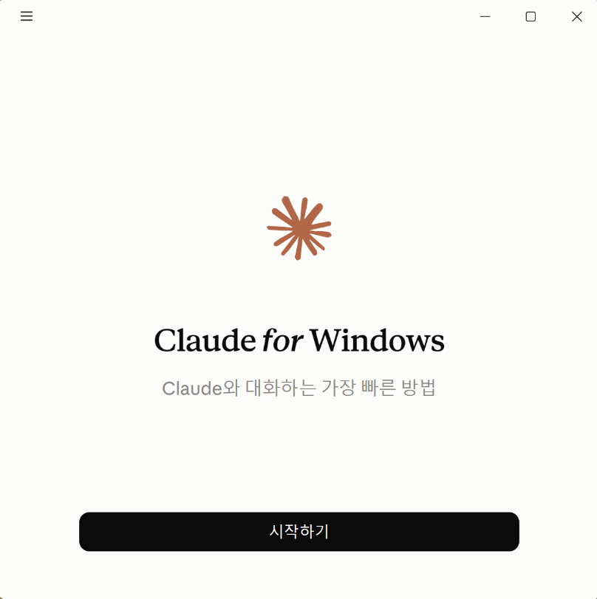
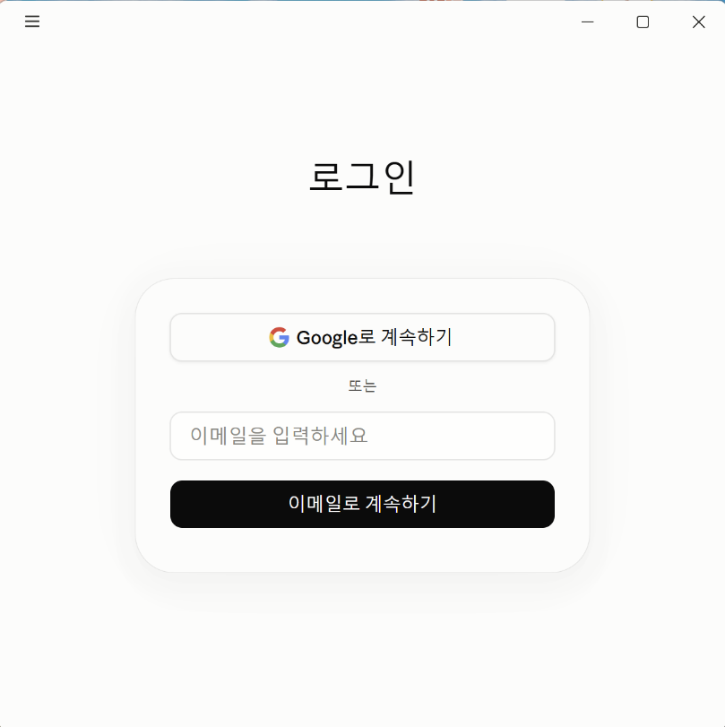
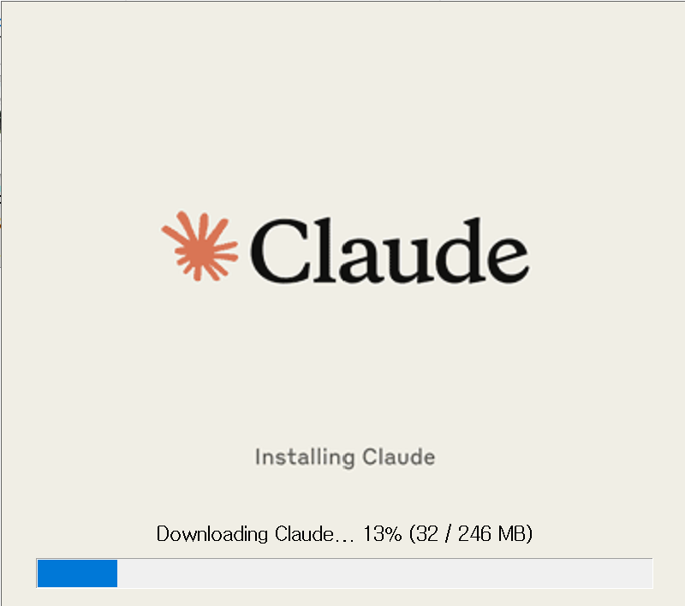
Claude Desktop 앱 설치
설치 진행.
⑦
⑥

Slide 11
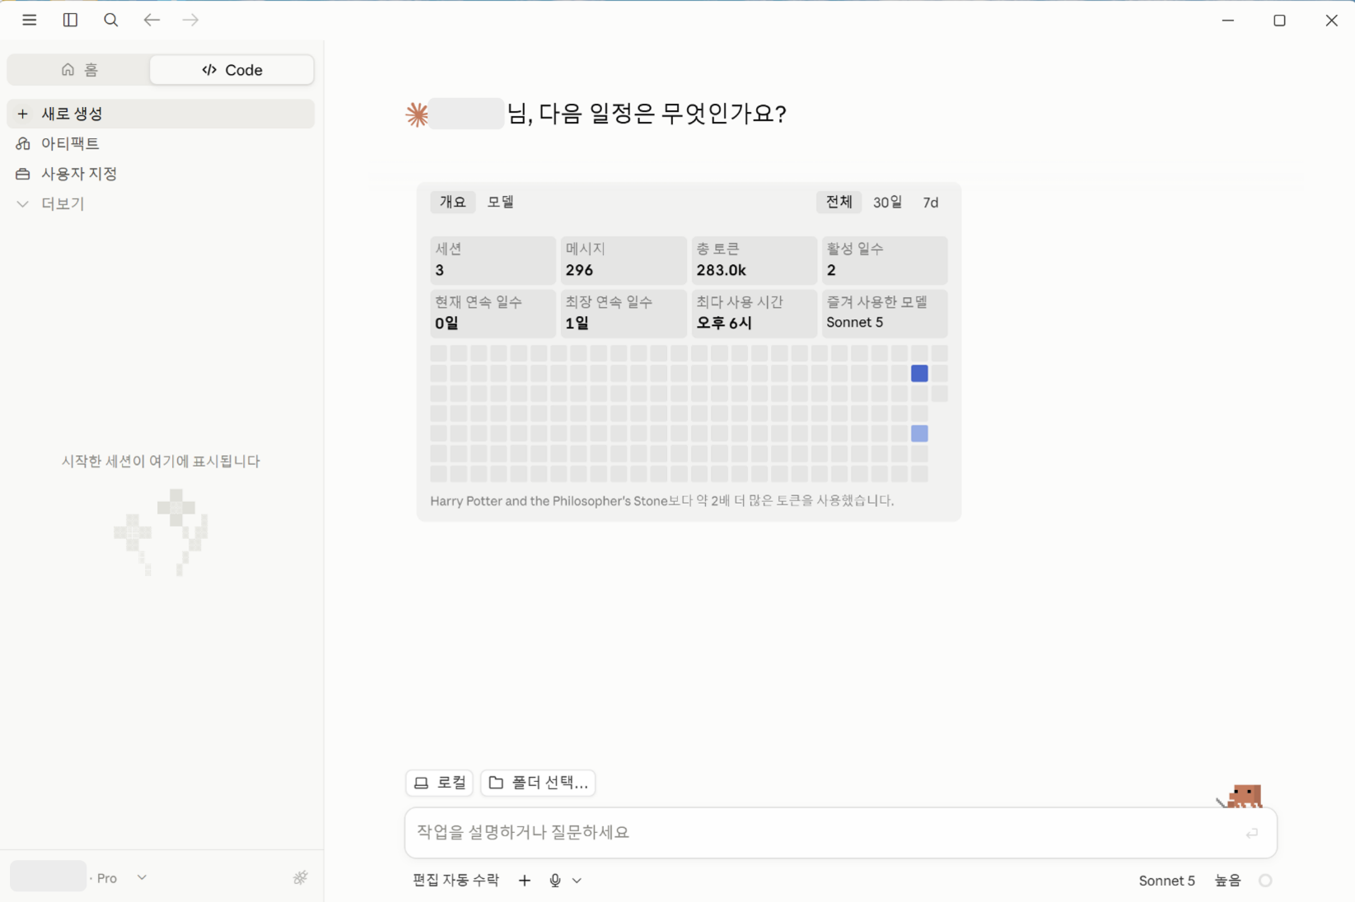
Claude Desktop 앱 설치
설치 완료 화면.

Slide 12
실습 전용 폴더 생성

Slide 13
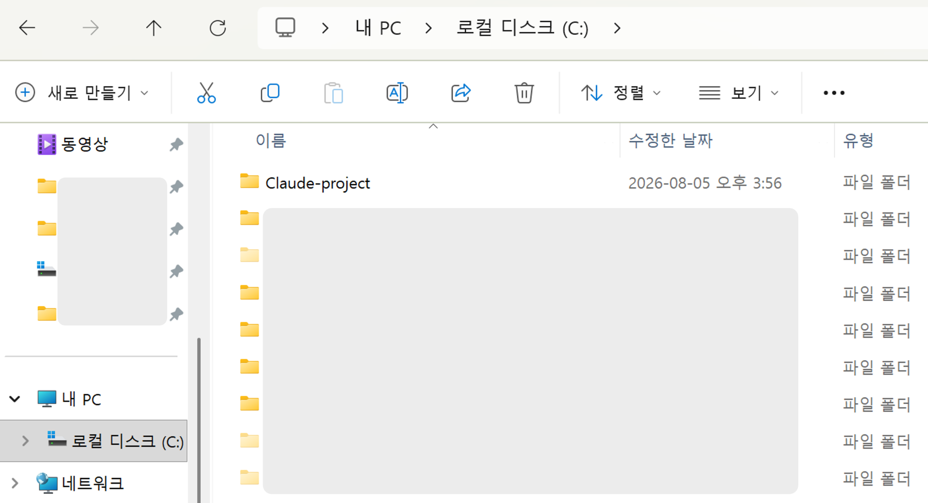
프로젝트 폴더 생성
윈도우 탐색기에서 다음과 같이 “C:\Claude-project” 폴더 새로 생성.

Slide 14
Git, FreeCAD, Python, Matplotlip, Numpy 설치

Slide 15
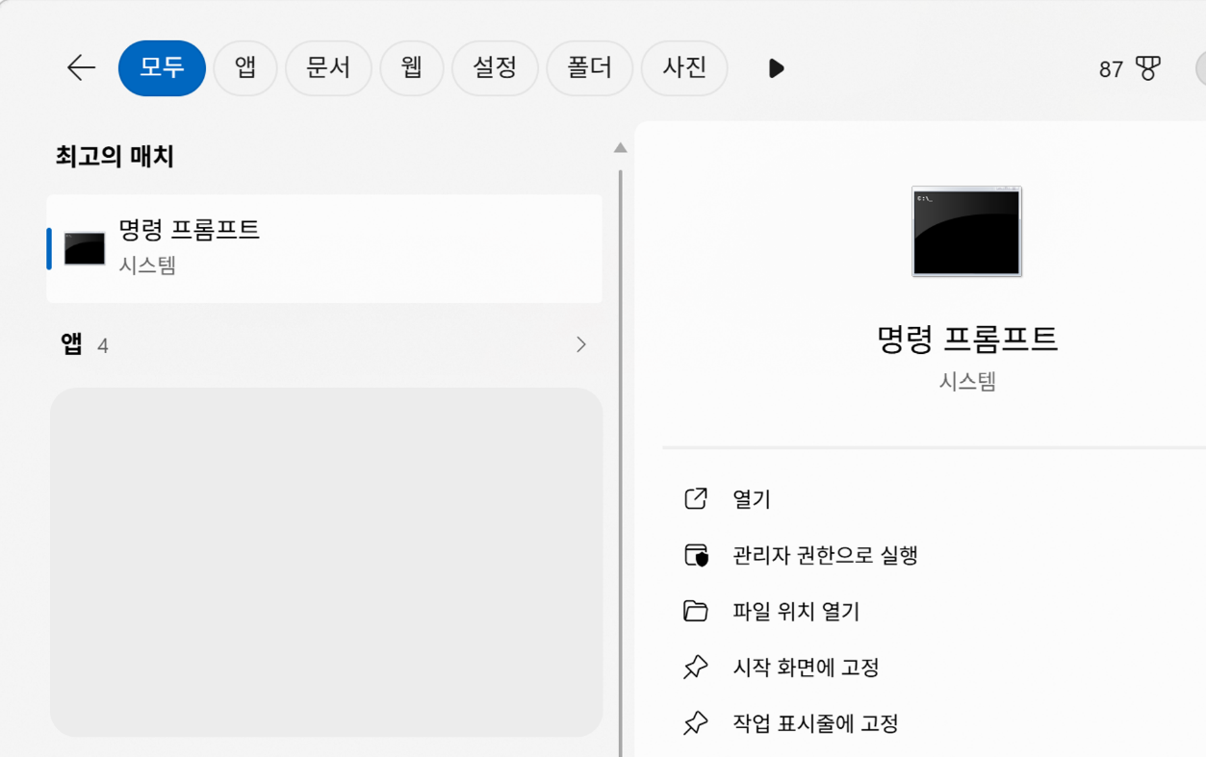
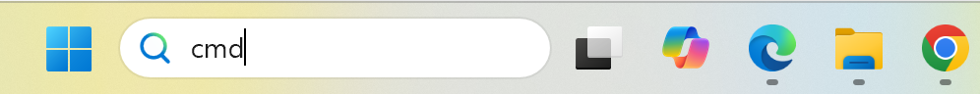
CMD 창 열기
작업 표시줄 검색 창에 “cmd” 검색 후 실행.
②
①

Slide 16
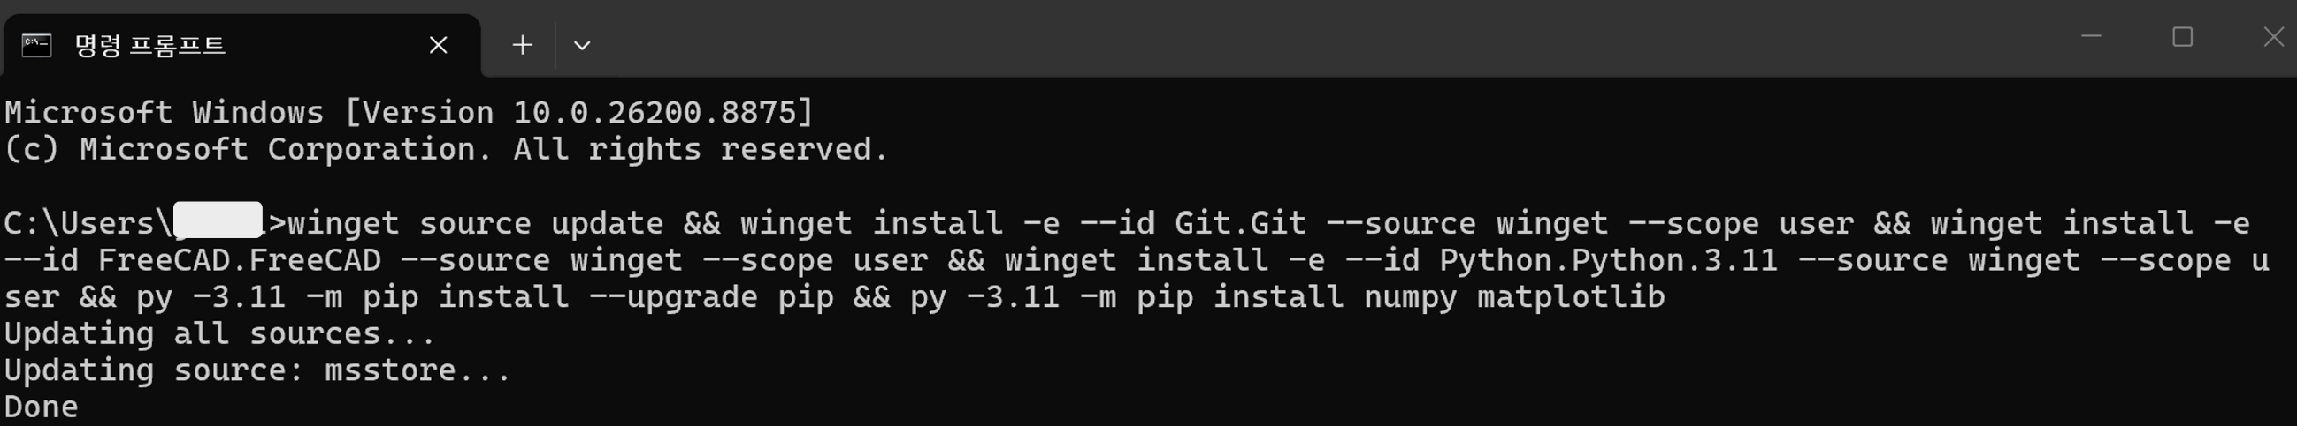
설치 시작
CMD 창에 아래의 한 줄 명령어 복사해서 붙여 넣고 실행.
다운로드 중간에 나오는 팝업 창은 모두 “예” 클릭 (반드시 클릭해야 함)
명령어를 입력한 CMD 창 모습
winget source update && winget install -e --id Git.Git --source winget --scope user && winget install -e --id FreeCAD.FreeCAD --source winget --scope user && winget install -e --id Python.Python.3.11 --source winget --scope user && py -3.11 -m pip install --upgrade pip && py -3.11 -m pip install numpy matplotlib

Slide 17
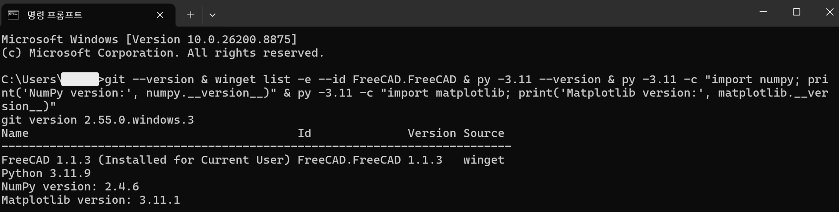
설치 완료 확인
CMD 창을 종료하고 다시 켜서 아래의 한 줄 명령어 복사해서 붙여 넣고 실행
설치한 프로그램의 버전을 확인하는 명령어
명령어를 입력했을 때, 아래와 같이 해당 S/W 버전이 출력 되면 설치 완료.
git --version & winget list -e --id FreeCAD.FreeCAD & py -3.11 --version & py -3.11 -c "import numpy; print('NumPy version:', numpy.__version__)" & py -3.11 -c "import matplotlib; print('Matplotlib version:', matplotlib.__version__)"

Slide 18
Claude Desktop 앱 실행 확인
“폴더 선택” 버튼 클릭.
⑧

Slide 19
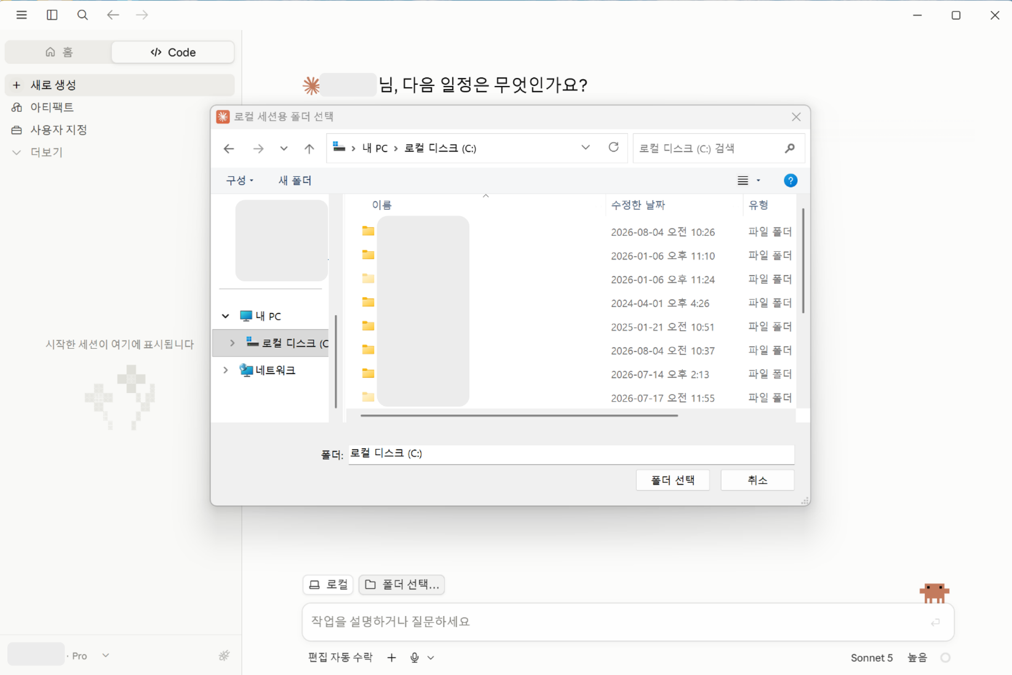
Claude Desktop 앱 실행 확인
“로컬 디스크 (C:)”로 설정.
파일 경로 확인
⑨

Slide 20
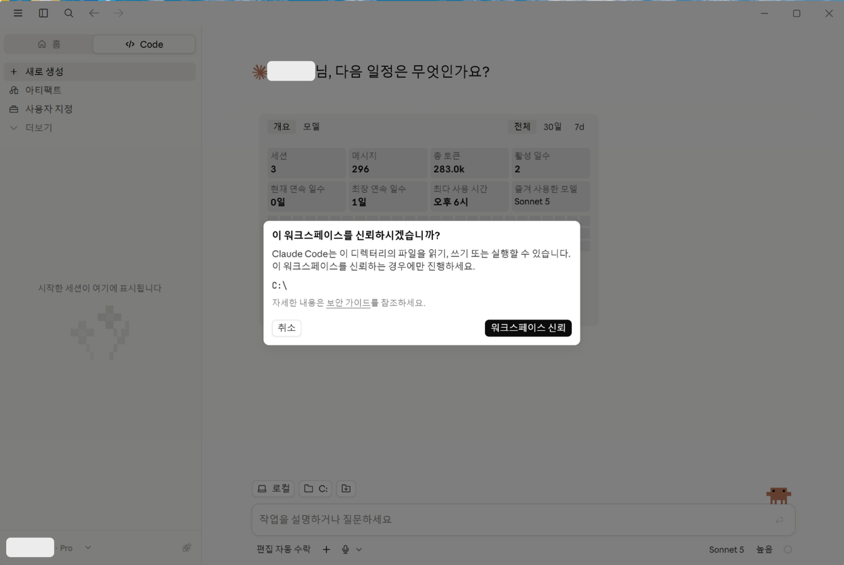
Claude Desktop 앱 실행 확인
“워크스페이스 신뢰” 클릭.
⑩
파일 경로 확인

Slide 21

Claude Desktop 앱 실행 확인
프롬프트 창에 “안녕하세요.”를 입력하여 설치 완료 확인.
⑪

Slide 22
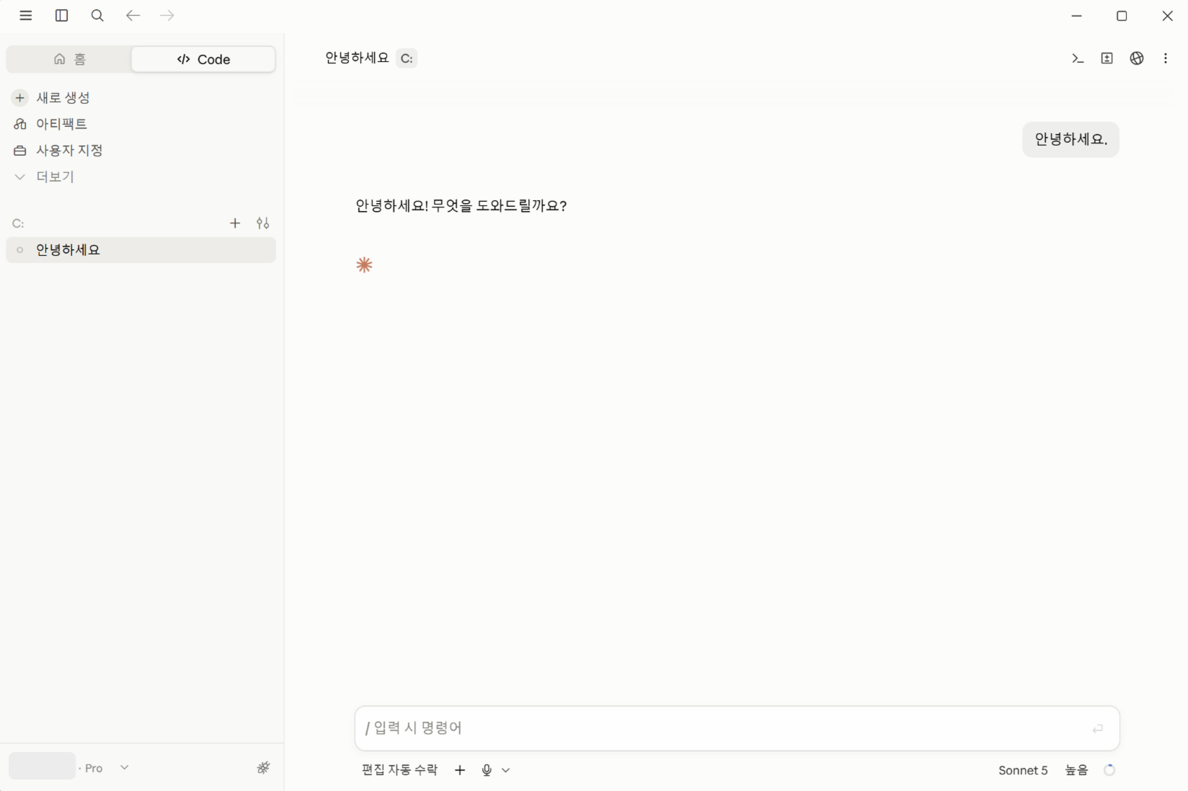
Claude Desktop 앱 실행 확인
“안녕하세요. 무엇을 도와 드릴까요?”와 유사한 문구의 답변을 받으면 설치 성공.
⑫

Slide 23
(부록) 명령어 한 개씩 자세히 설명
슬라이드 1~20번 까지 “설치 완료”되신 분들은 무시하셔도 됩니다.
궁금하신 분들만 참고하시기 바랍니다.

Slide 24
Git이란?
Git이란?
Git은 프로젝트 파일의 변경 이력을 기록하고 관리하는 버전 관리 도구
코드나 문서를 수정한 내용을 저장하고, 필요할 때 이전 상태로 되돌리거나 다른 사람과 공유 가능
Git을 설치하는 이유
실습 중 FreeCAD MCP 연결에 필요한 파일을 GitHub에서 내려 받기 위해 사용

Slide 25
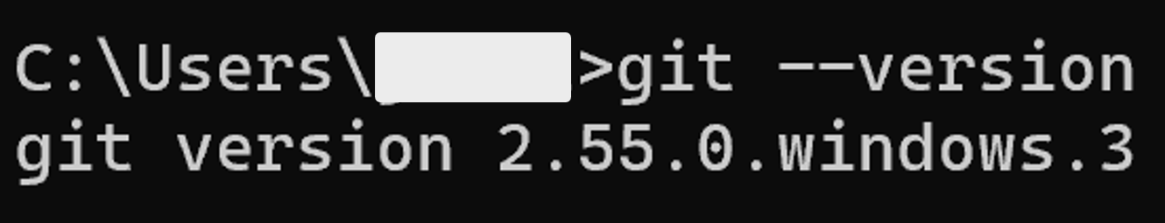
Git 설치
winget 패키지 목록 업데이트
Windows에서 프로그램을 명령어로 설치·업데이트·삭제할 수 있게 해주는 패키지 관리 도구
Git 설치
--scope user: 프로그램을 현재 로그인한 사용자 계정에만 설치하도록 지정하는 옵션
Git 설치 확인
</> cmd
winget source update
</> cmd
winget install -e --id Git.Git --source winget --scope user
</> cmd
git --version

Slide 26
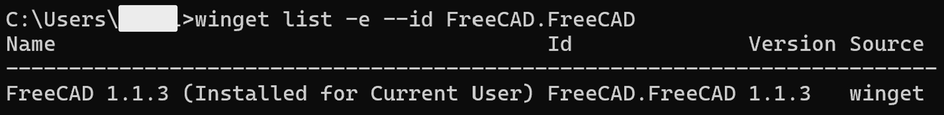
FreeCAD 설치
FreeCAD 설치
3D 모델링과 설계에 활용하는 무료 오픈소스 CAD 프로그램
FreeCAD 설치 확인
</> cmd
winget install -e --id FreeCAD.FreeCAD --source winget --scope user
</> cmd
winget list -e --id FreeCAD.FreeCAD

Slide 27
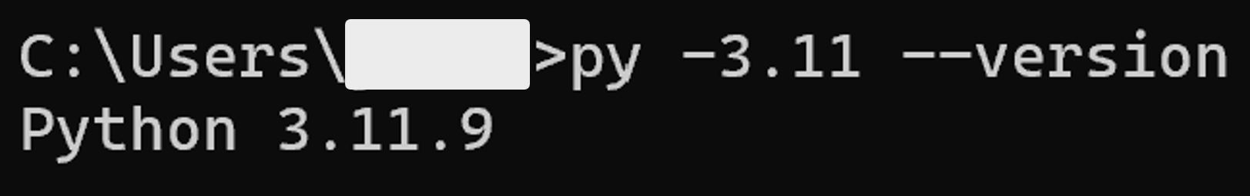
Python 설치
Python 3.11 버전 설치
실습 때 사용할 MCP 와 호환을 위해 3.11버전으로 설치
Python 3.11 버전 설치 확인
</> cmd
winget install -e --id Python.Python.3.11 --source winget --scope user
</> cmd
py -3.11 --version

Slide 28
numpy와 matplotlib 설치
pip 업데이트
numpy와 matplotlip 설치
</> cmd
py -3.11 -m pip install --upgrade pip
</> cmd
py -3.11 -m pip install numpy matplotlib

Slide 29
numpy와 matplotlib 설치
numpy 설치 확인
matplotlib 설치 확인
</> cmd
py -3.11 -c "import numpy; print('NumPy version:', numpy.__version__)"
</> cmd
py -3.11 -c "import matplotlib; print('Matplotlib version:', matplotlib.__version__)"

